Slide 1
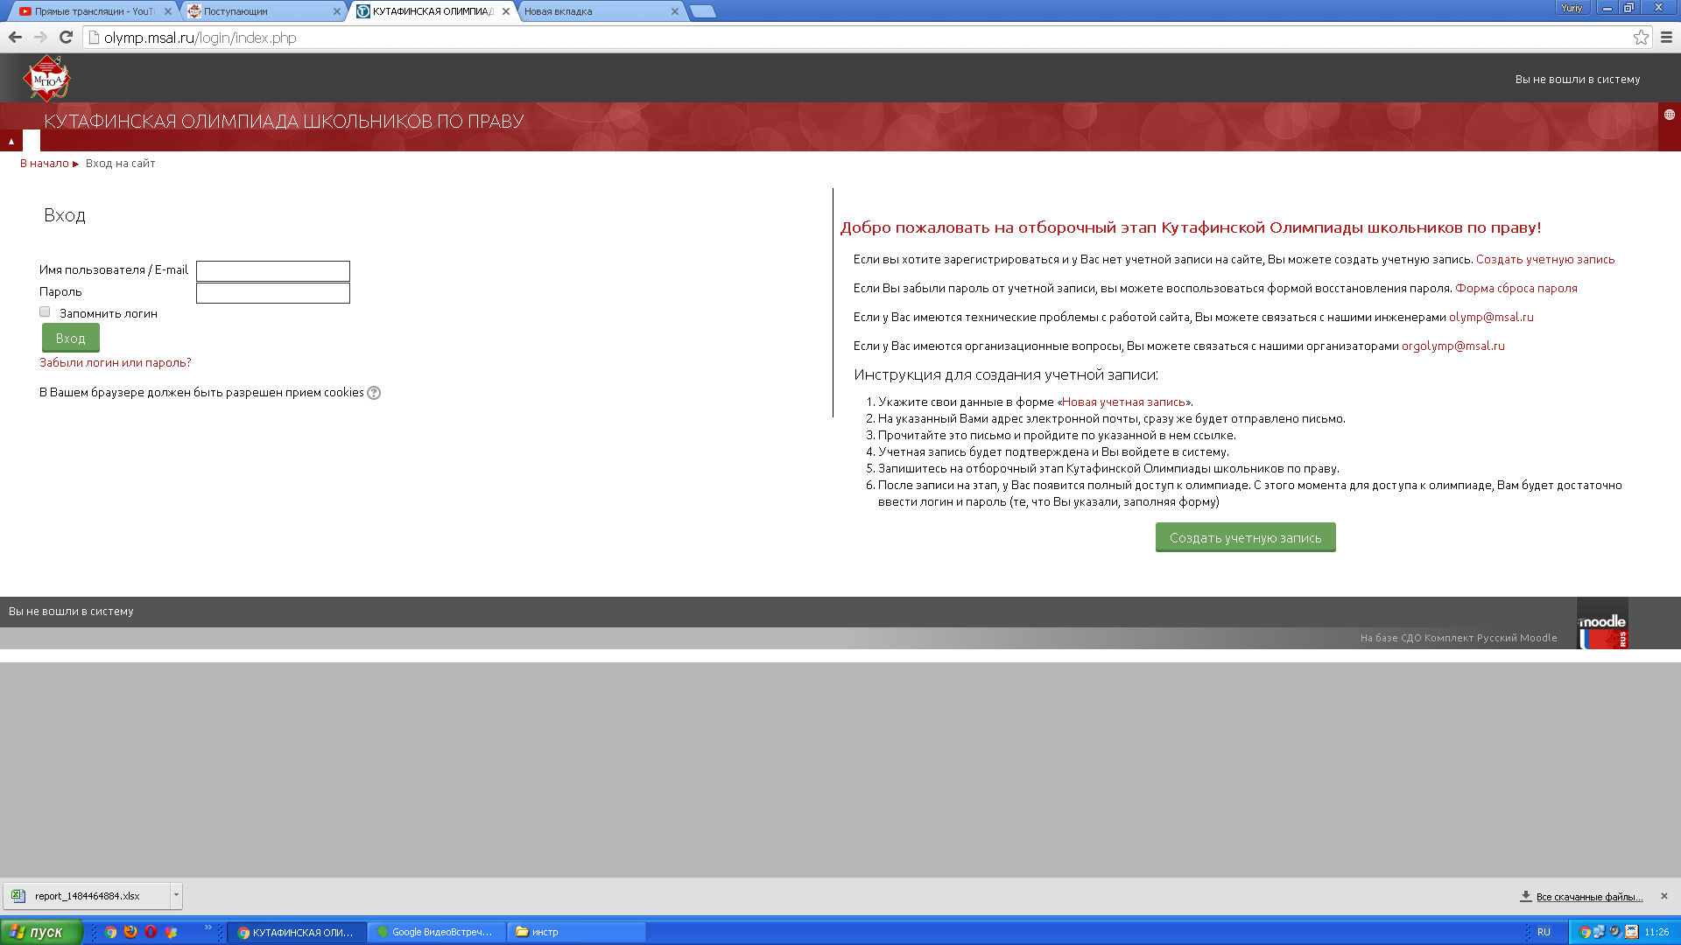
Введите ваш логин и пароль

Slide 2
Выберите этап

Slide 3
Выберите ваш класс

Slide 4
Выберите «Тестирование…»

Slide 5
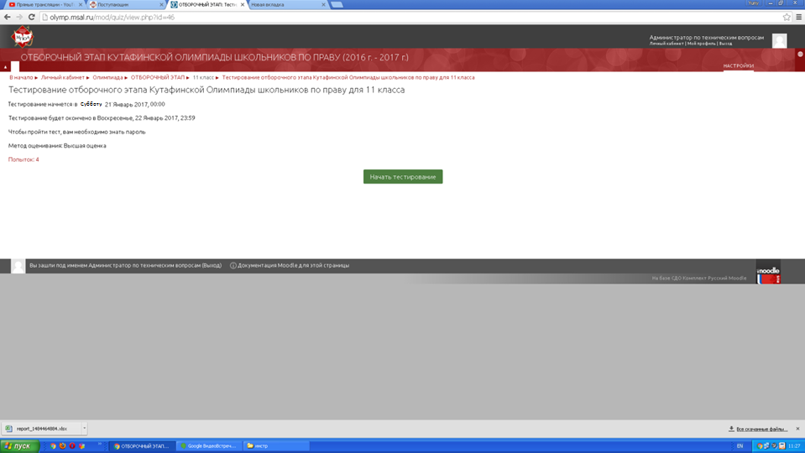
Нажмите «Начать тестирование»

Slide 6
Ответив на вопрос нажмите «далее»

Slide 7
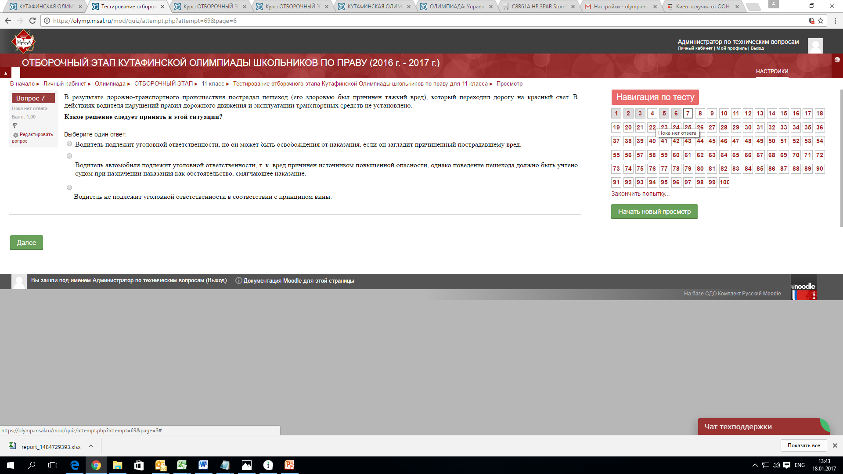
Обратите внимание на то, что у Вас есть возможность возвращаться к не отвеченным вопросам

Slide 8
После ответов на все вопросы нажмите «Закончить попытку»

Slide 9
Убедившись, что вы ответили на все вопросы нажмите «Отправить всё и завершить тест»

Slide 10
Еще раз подтвердите завершение тестирования

